Slide 1
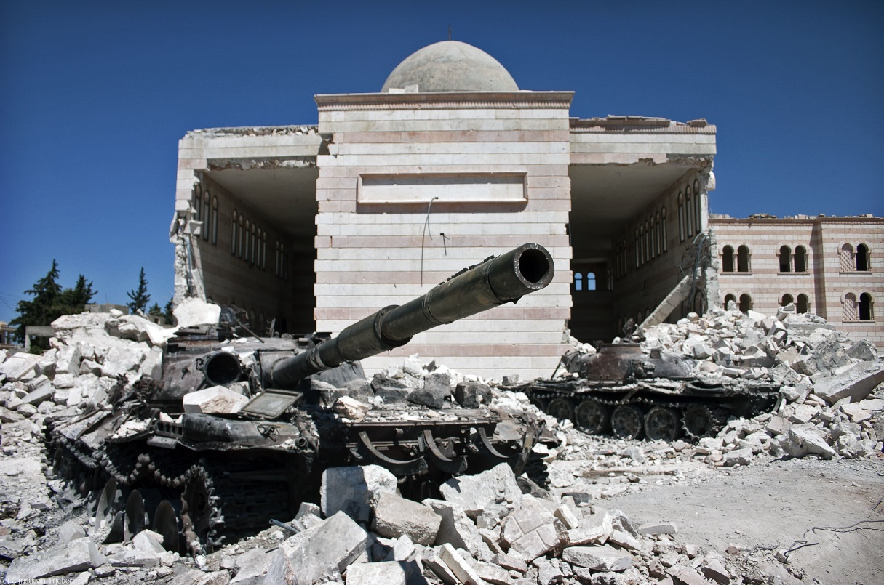
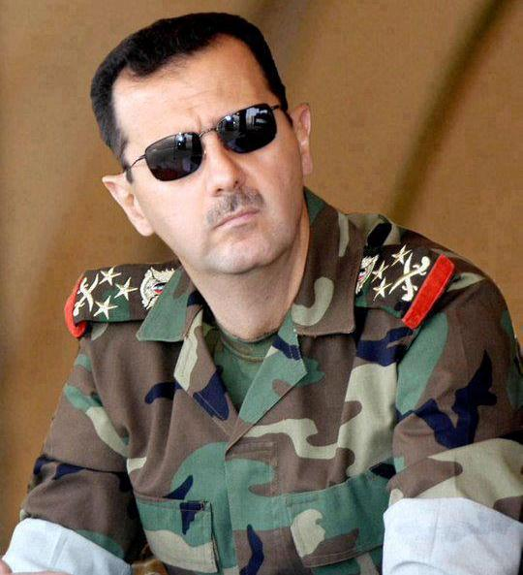
Válka v Sýrii
Tomáš Kaválek
BSS 191 Soudobé ozbrojené konflikty
16. 5. 2017

Slide 2
Obsah
Moderní historie Sýrie
Charakteristika Sýrie
Válka v Sýrii
Aktéři války v Sýrii
Pozice regionálních a globálních hráčů
Řešení války v Sýrii?

Slide 3
Moderní historie Sýrie
1923-1946 – Francouzský mandát pro Sýrii a Palestinu
1936 – smlouva o nezávislosti, ale FR odešla až v r. 1946
1958-1961 – Syrská arabská republika s Egyptem (pan-arabská vize, pod vedením Násira)
1956 – pak se SSSR
1970 – puč Háfize Asada (otec Bašára), baasistická ideologie:
Autoritativní režim, vláda jedné strany, posilování alavitů, marginalizace sunnitů
Tvrdé potlačování Muslimského bratrstva (předvoj organizované opozice v Sýrii od 70. let)
od r. 2000 – Bašár Asad (vs. bratr Háfize, Rifát Asad; starší syn Basel Asad)
Naděje na „Damašské jaro“?
Pouze omezené reformy, spíše ekonomická liberalizace, tvrdé potlačování opozice (např. 2004 v Qámišlí)
Snahy o „normalizaci vztahů“ (Izrael, Turecko, Irák po Saddámovi, US?) vs. irácká dobrodružství po r. 2003

Slide 4
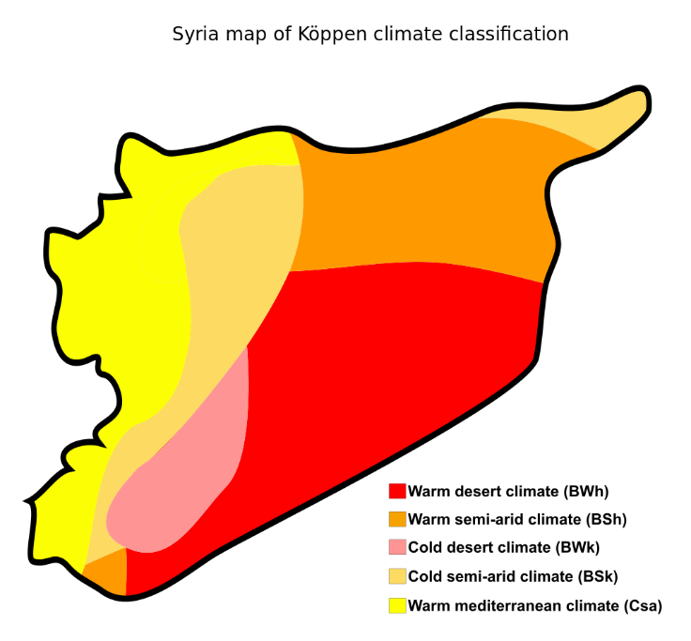
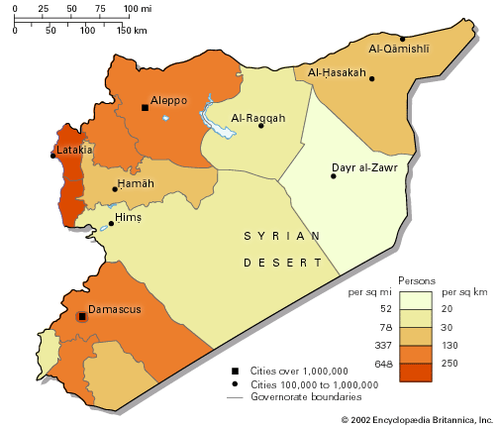
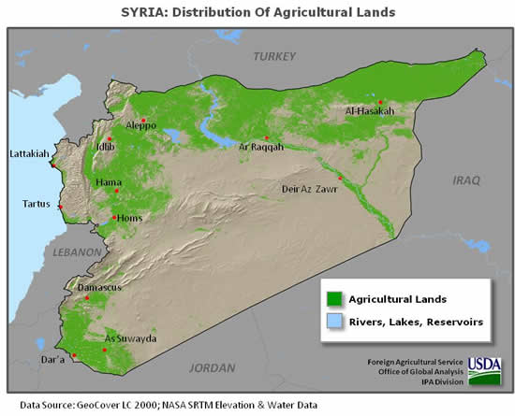
Charakteristika Sýrie
před válkou cca 23 milionů obyvatel
cca 80 % vodní zdrojů = Eufrat (al-Firát)

Slide 5
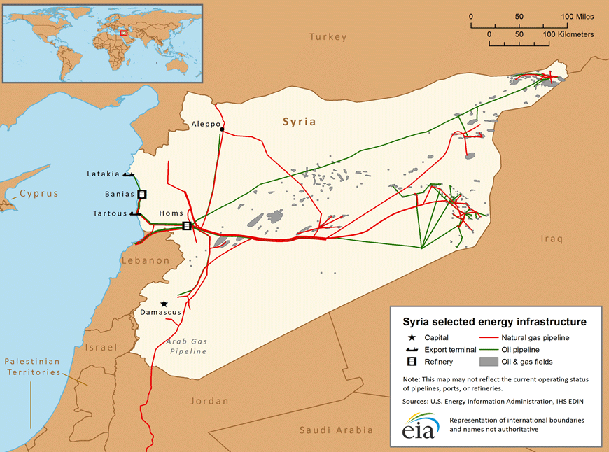
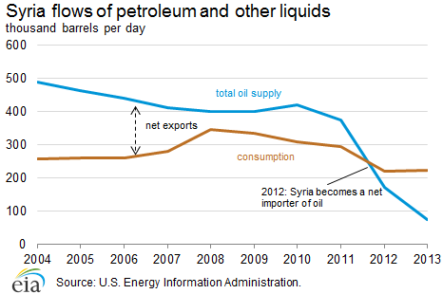
Oil
Proved reserves, 2015 (million barrels) | Petroleum and other liquids supply, 2014 (thousand b/d) | Petroleum and other liquids consumption, 2013 (thousand b/d)
2,500 | 33 | 224
Natural gas
Proved reserves, 2015 (billion cubic feet) | Dry natural gas production, 2013 (billion cubic feet) | Dry natural gas consumption, 2013 (billion cubic feet)
8,500 | 187 | 200

Slide 6
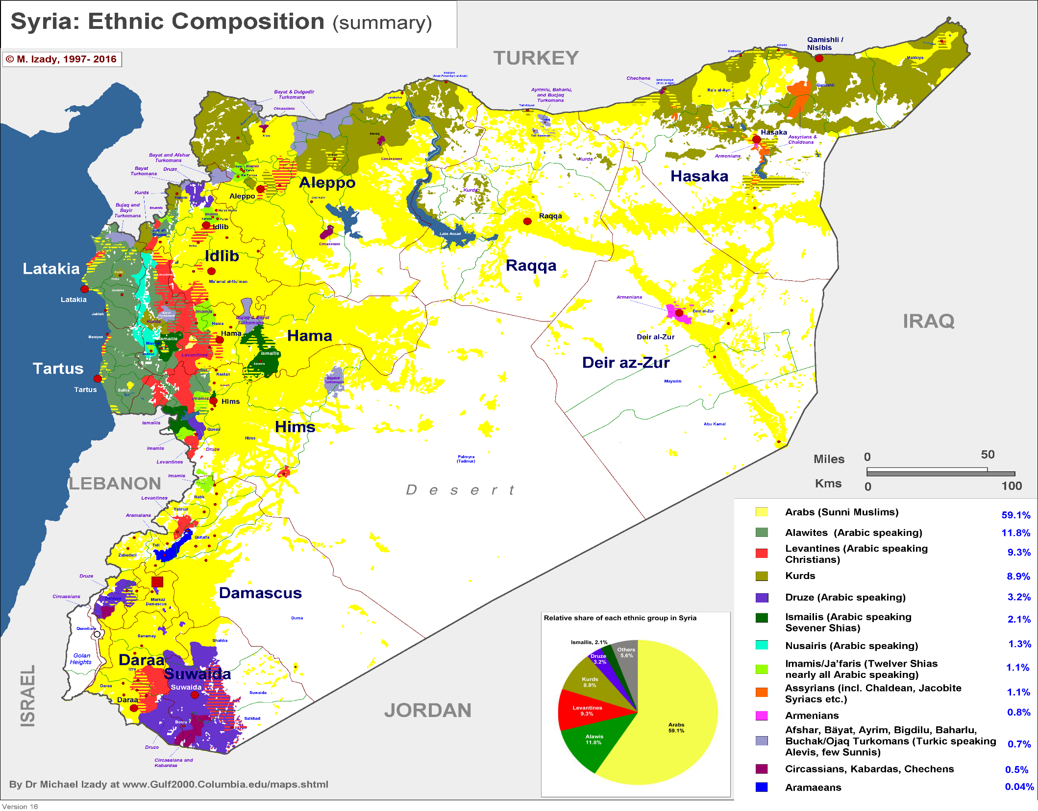
Arabové sunnité – 59,1 %
Alavité – 11,8 %
Křesťané – 9,3 %
Kurdové 8,9 %

Slide 7
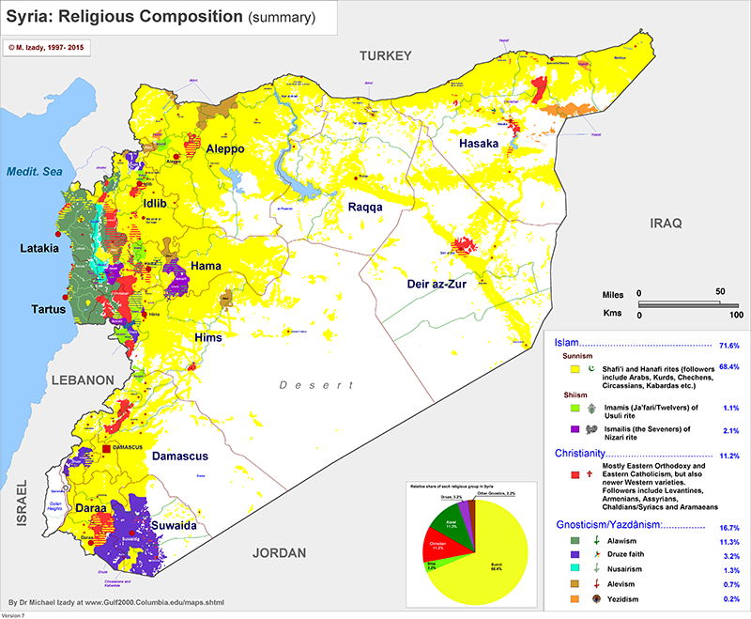
Sunnité – 71,6 %
Šíité – 3,2 %
Křesťané – 11,2 %
Alavité – 11,3 %

Slide 8
Válka v Sýrii I
formování protivládních protestů požadujících reformy od začátku března 2011, inspirace dalšími arabskými revolucemi (Tunisko, Egypt, Libye…)
odpověď režimu v podobě rozsáhlých represí, střelby do civilistů – vize rychlého potlačení možné rebelie ze strany bezpečnostního aparátu vs. Reformy (breaking point na konci března 2011 – Asadův projev v parlamentu)
eskalace, červenec 2011 – zformování „Svobodné syrské armády“ (zběhové)
Annanovo příměří duben/květen 2012 -> červen 2012 - Geneva I
leden/únor 2014 – Geneva II
2014 – ISIS již plně na scéně v Sýrii

Slide 9
Válka v Sýrii II
září 2015 – ruská intervence
únor 2016 – Geneva III
srpen 2016 – turecká intervence (Operation Euphrates Shield) s cílem kontrolovat hranici mezi západním břehem Eufratu a Afrínem
září 2016 – příměří vyjednané mezi USA a Ruskem
prosinec 2016 – dobytí Aleppa
únor/březen 2017 – Geneva IV
březen 2017 – neúspěšné rozhovory v Astaně (vyústění snahy Íránu, Ruska a Turecka)
květen 2017 – pokračující americká podpora Syrian Democratic Forces (SDF)

Slide 10
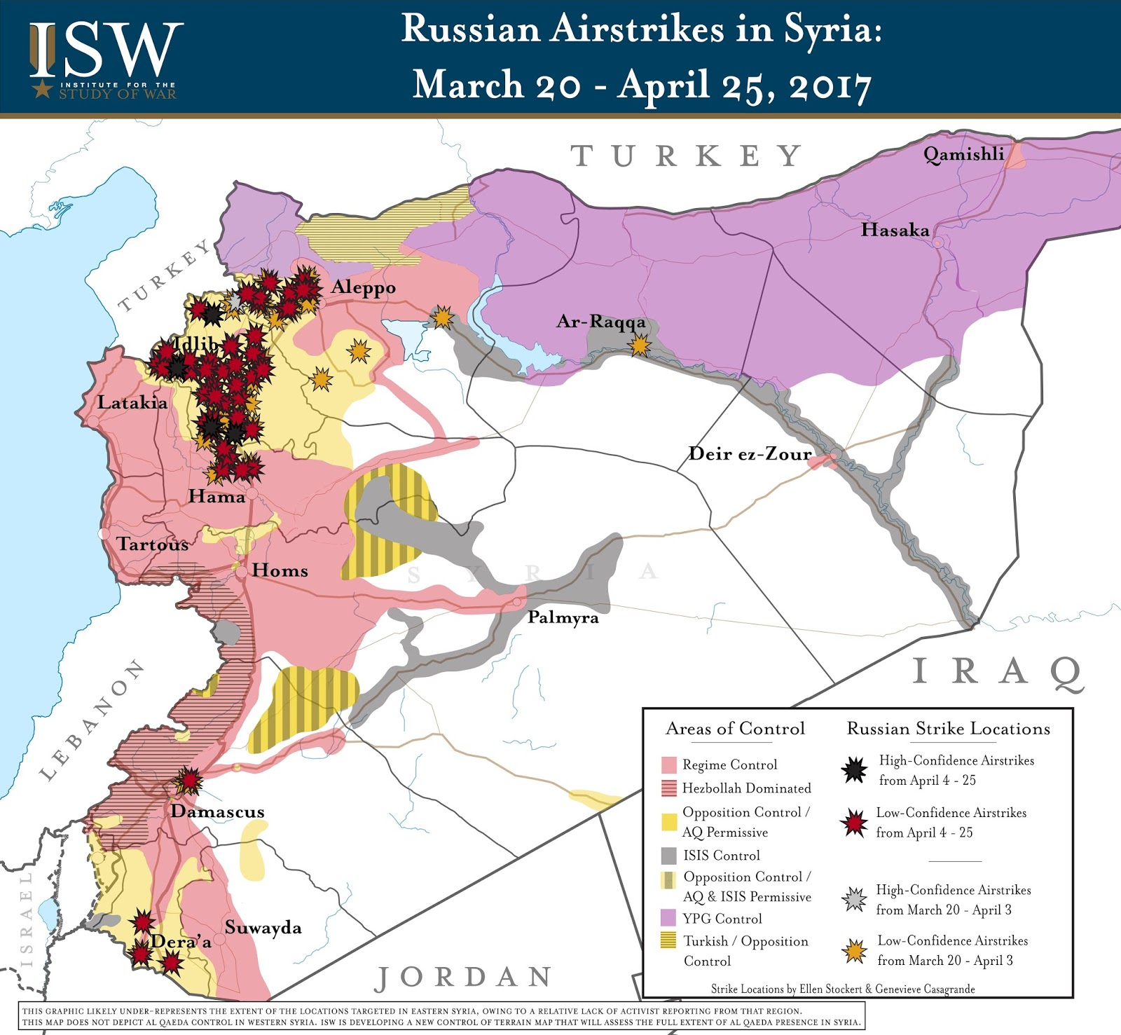

Slide 11
Council on Foreign Relations, 1. 4. 2016, „Who Is Bashar al-Assad? Power Profile: Bashar al-Assad“ http://www.cfr.org/syria/bashar-al-assad/p37690

Slide 12
během války zahynulo přes cca 400 tisíc lidí (UN), 13 milionů opustilo domovy (z toho 5 milionů opustilo Sýrii)
lokální vs. regionální vs. globální faktory:
A) lokální (represivní režim opírající se hojně o menšiny - alavité, křesťané vs. arabská sunnitská většina)
B) regionální (Írán vs. Saúdská Arábie a Turecko soupeří o vliv v regionu)
C) globální (Asad je klíčový ruský spojenec na Blízkém východě)

Slide 13
A) Lokální úroveň

Slide 14
Postupné štěpení opozičních ozbrojených skupin
Nacionalisté (často Arabové sunnité) – FSA…
„umírnění islamisté“ (Islámské fronta od listopadu 2013; Ahrár aš-Šám?, Džajš al-Fatáh od r. 2015…)
Radikální islamisté (an-Nusra, ISIS…)
+ politická (exilová) opozice

Slide 15
Politická opozice
8/2011 – zformována Syrian National Council
Deficit propojení s realitou v Sýrii a na bojišti (FSA a Local Coordination Committees)
Silnější pozice Muslimského bratrstva
Blíže Turecku
11/2012 – založena National Coalition for Syrian Revolutionary and Opposition Forces (Syrian National Coalition - SNC), včetně zhruba třetiny z 60 členů ze Syrian National Council
Roztříštěnost
Nadále deficit propojení s realitou v Sýrii, s vizí „revolucionářů“
Sporná role Syrian Military Council (FSA)
+ další…
Podrobněji o politické opozici a vývoji Free Syrian Army viz bc. práci Petra Sedláčka z r. 2017 s názvem „Vývoj skupiny Syrská osvobozenecká armáda“ (https://is.muni.cz/auth/th/427046/fss_b/427046_sedlacek_bak_prace_2017_final.pdf)

Slide 16
Aktéři
Syrian Opposition
Free Syrian Army
Southern Front of the Free Syrian Army
Ahrar al-Sham
Independent Islamists
Hay’at Tahrir al-Sham (formerly Jabhat an-Nusra)
Transnational Sunni groups
Coalitions (e.g. Jaysh al-Fatah)
Syrian Democratic Forces
Assad government forces
Pro-government militia
Shi’ite and non-Syrian groups
Islamic State
Podrobněji o aktérech viz aktuální text na Belling Cat: https://www.bellingcat.com/news/mena/2017/04/29/factions-syrian-civil-war/

Slide 17
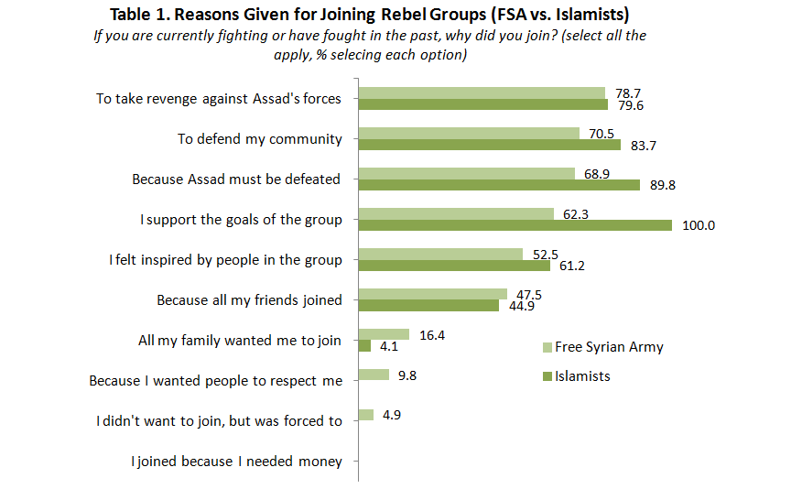
Mironova and Whitt (2014): Islamists at a Glance: Why Do Syria’s Rebel Fighters Join Islamist Groups? (The Reasons May Have Less to Do With Religiosity Than You Might Think ). Political Violence at a Glance. (https://politicalviolenceataglance.org/2014/08/13/islamists-at-a-glance-why-do-syrias-rebel-fighters-join-islamist-groups-the-reasons-may-have-less-to-do-with-religiosity-than-you-might-think/)

Slide 18
While Islamists unanimously claim to support the goals of their group (in Table 1), we suspect that they may feel pressure to over-represent their own religiosity and group ties.
In a follow-up question, only about two-thirds (71%) of Islamists claimed that they joined to fight for Islam, and to build an Islamic State, and only a quarter (25%) claimed that this was their main reason for fighting. Also, when we ask them, why do you think others joined your group? (Table 2), the overtly religious reason to fight for Islam is not even among the top three responses.
The most popular reasons are remarkably similar to those of FSA fighters (#1 to defend their community, #2 because Assad must be defeated, and #3 to take revenge against Assad forces).
(Mironova – Whitt, 2014)

Slide 19
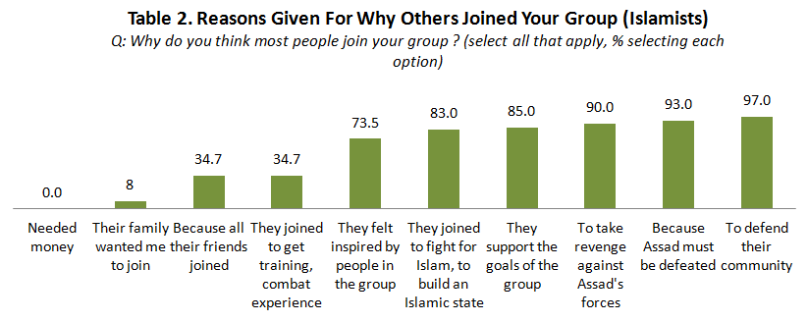
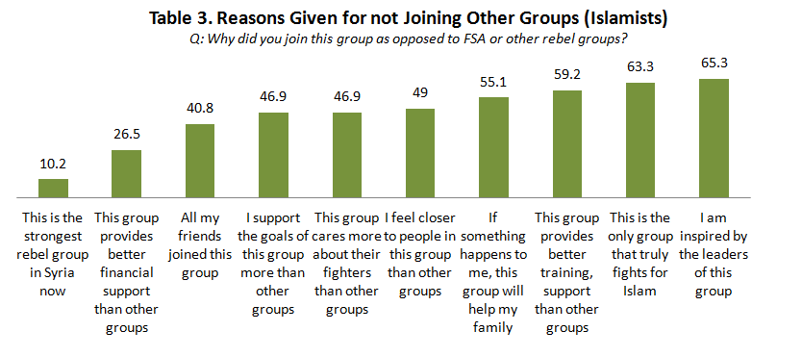

Slide 20
Vybraní aktéři války v Sýrii podrobněji
Strana demokratické unie (PYD) a její milice
Syrian Democratic Forces (SDF) (zal. 10/2015)
Islámský stát v Iráku a aš-Šámu (ISIS)

Slide 21
B)/C) Regionální/globální úroveň

Slide 22
Pozice regionálních a globálních hráčů
válka v Sýrii je vysoce transnacionalizovaný konflikt, který je součástí širšího regionálního (i globálního) soupeření o vliv na Blízkém východě
pro-asadovský tábor:
Rusko (navýšení ruské přítomnosti v září 2015)
Írán
Hizballáh
(Irák)
Syrští Kurdové (PYD/YPG)
opoziční tábor:
Země Perského zálivu v čele se Saúdskou Arábií
Turecko
USA a Evropa
Jaké jsou důvody jednotlivých aktérů pro podporu opozice či režimu?

Slide 23
Řešení války v Sýrii?
vyčerpanost stran konfliktu a jejich sponzorů?
budoucnost Sýrie? (s Asadem či bez něj?, kooptace opozičních aktérů a naložení se zbytkem?, mezinárodní garance?, návrat uprchlíků?)
pozice Kurdů?

Slide 24
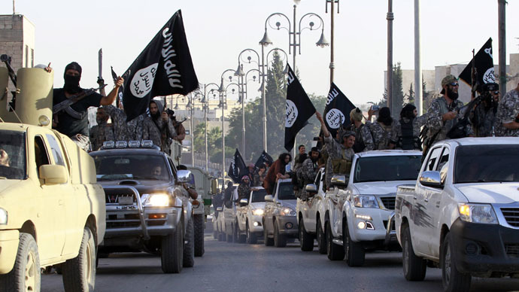
Díky za pozornost!

